Slide 1
МІНІСТЕРСТВО ОХОРОНИ ЗДОРОВ’Я УКРАЇНИ ОДЕСЬКИЙ НАЦІОНАЛЬНИЙ МЕДИЧНИЙ УНІВЕРСИТЕТ
Кафедра фізичної реабілітації, спортивної медицини, фізичного виховання
Тема 3. Системи масажу та його класифікація. Європейський класичний масаж. Шведська система масажу. Фінська система масажу. Східна система масажу. Гігієнічний масаж. Лікувальний європейський класичний масаж. Рефлекторно-сегментарний масаж. Сполучнотканинний масаж. Періостальний масаж. Су-Джок-терапія. Пальцевий чжень. Лінійний масаж. До-ін. Туйна. Японський точковий масаж шиацу. Косметичний масаж.
Підготувала: лікар ФРМ
Кіціс А.Г.

Slide 2
План семінарського заняття:
Системи масажу та його класифікація.
Європейський класичний масаж.
Шведська система масажу.
Фінська система масажу.
Східна система масажу.
Гігієнічний масаж.
Лікувальний європейський класичний масаж.
Рефлекторно-сегментарний масаж.
Сполучнотканинний масаж.
Періостальний масаж.
Су-Джок-терапія.
Лінійний масаж. До-ін. Туйна.
Японський точковий масаж шиацу.
Косметичний масаж.

Slide 3
За формою проведення — загальний, місцевий, самомасаж, парний.
За методами масаж розрізняють: масаж руками, апаратний (вібромасаж, пневмомасаж, гідромасаж, баромасаж), комбінований.
За технікою виконання масаж поділяють на класичний, фінський, шведський, масаж за системою В.А.Монакова, східний (узбецький), сегментарний, точковий та ін.

Slide 4
МАСАЖ РУКАМИ
Найкраще опрацьовані і засвоєні види масажу руками.
Є декілька методик його проведення, що відрізняються не лише технікою прийомів, але й основним завданням і механізмом впливу на організм. Проте в своїй основі всі види масажу руками мають багато спільного і кінцевий ефект від їх застосування зводиться до впливу на окремі органи і системи засобами механічного, гормонального і нервово-рефлекторного факторів.
У масажі руками техніка виконання прийомів і фізіологічний їх вплив у визначеному напрямі дозволяють здійснювати більш диференційоване дозування масажу, контролювати правильність виконання, оцінювати результати і таким чином здійснювати регуляторний вплив на функції організму.
Масаж руками можна застосовувати в будь-яких умовах (стадіон, басейн, спортивний майданчик, зал, лазня тощо.).

Slide 5
КЛАСИЧНИЙ МАСАЖ
Найкраще опрацьований і нерідко застосовується у практиці.
У класичний масаж увійшло все краще, що є в практиці різних видів масажу.
Його техніка найбільш раціональна і досконала, а методика побудована на науковій основі.
Класичний (загальний) масаж тіла допомагає відновити сили та зберегти хорошу форму. Це відмінна профілактика серйозних захворювань.
З якою метою проходять курс загального оздоровчого масажу?
Відповідей на це запитання декілька. Класичний масаж рівномірно впливає на всі м'язи й тканини організму, тому допомагає:
● привести у норму тонус мускулатури;
● покращити рух крові та лімфи;
● зняти фізичну втому;
● позбутися напруги і стресу.
Комплексний вплив такої процедури на тіло людини пройшов перевірку часом та визнаний медициною. Класичний масаж рекомендують також для відновлення після травм та в процесі підготовки спортсменів до змагань.
Техніка класичного масажу
Починається масаж від стоп. Далі фахівець переходить до гомілок, стегон, сідниць, спини, рук та шиї. Рух знизу вгору створює корисний лімфодренажний ефект. Хоча для покращення роботи лімфатичної системи існує окремий вид масажу: лімфодренажний.

Slide 6
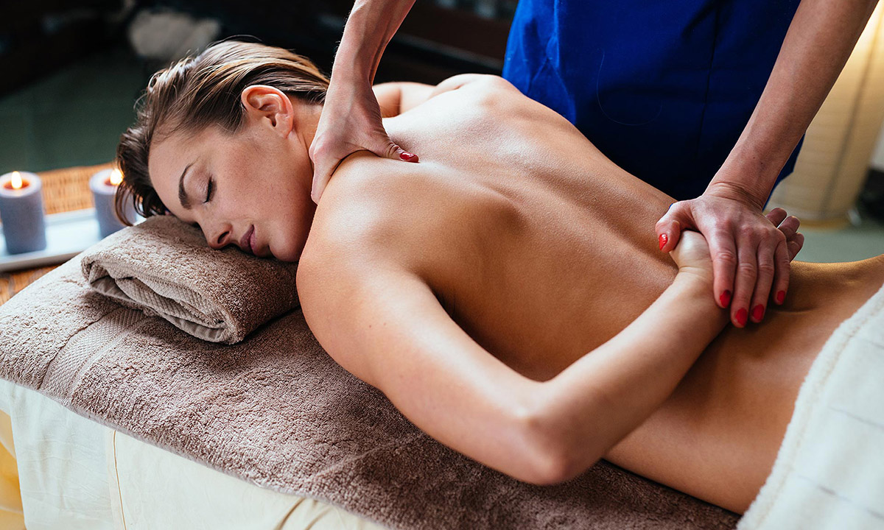
ШВЕДСЬКИЙ МАСАЖ
Шведський масаж запропонував відомий вчений Лінг. За основу взято принципи давньогрецького і давньоримського масажу.
Виконують цей вид масажу з великою інтенсивністю, з максимально глибоким (до кістки) проходженням у м’язову тканину.
Прийоми включають погладжування, розтирання і дії, спрямовані на розминання потовщень, розтяг судиннонервових пучків і м’язів. Т
ому рухи масажиста скеровані за плином артеріальної крові, наприклад, при масажі литкового м’яза (гомілки) від колінного суглоба до стопи.
За даними спеціалістів, ця система спрямована в основному на лікування суглобів і зв’язок.

Slide 7
ФІНСЬКИЙ МАСАЖ
Цей вид масажу широко використовують спортсмени скандинавських країн.
Найбільш ефективний він у поєднанні з лазнею або тепловими процедурами.
Прийоми фінського масажу легко засвоїти. Виконується розминання м’язів одним великим пальцем.
Погладжування проводиться однією і двома руками.
Як правило, у спортивній практиці фінський масаж застосовується під час масажу дрібних і щільно прилеглих до кісткового ложа м’язів.
Це дає можливість детально опрацювати кожну ділянку та ефективно впливати на численні м’язи, проникаючи глибоко.
Проте підвищені вимоги до техніки розминань, а також відносно незначний вплив на кровообіг і обмінні процеси звужують його застосування.

Slide 8
СХІДНИЙ (УЗБЕЦЬКИЙ) МАСАЖ
Переважно застосовується у країнах Сходу з лікувальною метою і для підвищення загального тонусу та працездатності організму.
У східному масажі застосовуються погладжування, розтирання, розминання м’язів, розтягування і викручування кінцівок.
Тривалість загального сеансу 40-50 хв.
Східний масаж відрізняється від класичного тим, що прийоми виконуються верхніми і нижніми кінцівками.
Масаж проводиться по сухій шкірі без застосування масажних олій для глибокого впливу на шкіру; напрями рухів під час виконання прийомів не лише від периферії до центру, а й у зворотному напрямі.

Slide 9
ГІГІЄНІЧНИЙ МАСАЖ
Застосовується для профілактики захворювань, збереження, підвищення працездатності або функції окремих органів. Може проводитись як масаж 9 окремих ділянок і масажистом, і самим спортсменом. Тривалість сеансу 10- 15 хв. Часто гігієнічний масаж поєднується з ранковою гімнастикою і водними процедурами, розтиранням тіла (жорстким рушником). У спортивній практиці його можна використовувати для підвищення загального тонусу організму і покращення працездатності.

Slide 10
ЛІКУВАЛЬНИЙ МАСАЖ
Лікувальний масаж — це низка окремих масажних прийомів, які застосовуються для нормалізації функції при різних захворюваннях.
Залежно від характеру функціональних порушень він застосовується в різноманітних модифікаціях, має свою методику, показання і протипоказання, має загальний і локальний вплив.
Лікувальний масаж може бути як апаратним, так і ручним.
Частіше проводиться локально і в поєднанні з 7 медикаментозним лікуванням, ЛФК, фізіобальнеотерапевтичними процедурами.
Лікувальний масаж призначає лише лікар.
Різновидністю лікувального масажу є сегментарний масаж.

Slide 11
Сегментарно-рефлекторний масаж, що розвивається і ефективно використовується в клінічній практиці, передбачає не пряму дію на хворий орган, а дію на зони, які інервуються тими ж сегментами спинного мозку, здійснюючи таким чином непрямий вплив на механізми патогенезу.
Сила подразнення визначається числом рецепторів, що сприймають подразнення, яке передається силою рук масажиста і технікою масажу.
Наприклад, масажуючи відповідні паравертебральні зони можна впливати на моторну, секреторну і евакуаторну функції шлунку; при судинних захворюваннях і травмах нижніх кінцівок масажем поперекової області можна позитивно впливати на кровообіг, трофічні процеси в тканинах і регенерацію, сприяти відновленню рухових та інших функцій.
Масаж грудної клітки сприяє усуненню і розсмоктуванню залишкових явищ після запалення легенів, плеври і попереджає розвиток спайкового процесу.
Масаж комірної зони знижує артеріальний тиск при гіпертонічній хворобі, усуває головний біль при неврозах і стомленні.
Всі тканини, органи і системи організму людини є єдиними цілими і знаходяться в тісних взаєминах.
Рефлекторні зміни можуть виникнути в шкірі, м'язах, сполучній та інших тканинах, і в свою чергу, впливати на первинне вогнище, підтримуючи патологічний процес.
Усуваючи за допомогою масажу ці зміни в тканинах, можна сприяти ліквідації первинного патологічного процесу, відновленню нормального стану організму.

Slide 12
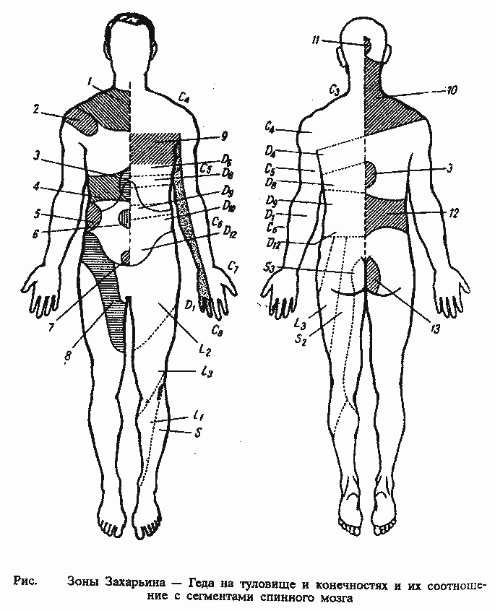
Під терміном “сегментарний масаж” мається на увазі не тільки дія на рівні певного сегменту спинного мозку, але і особлива техніка і методика проведення масажу.
Особливостями техніки сегментарного масажу є послідовна диференційна дія на шкіру погладжуванням і витисканням; на м'язи ‒ розминанням, витисканням, натисканням і зміщенням.
Крім цих прийомів застосовуються також прийоми розтирання на суглобах, фасціях, сухожилках, зв'язках.
Методика застосування сегментарного масажу:
1) сеанс масажу необхідно починати з поверхневих тканин;
2) масаж слід починати з нижніх сегментів, поступово переходячи на вище розташовані відділи;
3) прийоми доцільно починати з сегментарних корінців у місця виходу з хребта.

Slide 13
Сполучнотканинний масаж - один з видів подразнення рефлексогенних зон. Подушечками пальців масажист погладжує шкіру і підшкірну тканину пацієнта. При погладжуванні шкіра злегка зміщується - так створюється натяг, відбувається подразнення міжклітинної тканини. Масаж надає рефлекторний вплив на певні ділянки тіла, що, у свою чергу, позитивно впливає на функції внутрішніх органів людини. Сполучнотканинний масаж, як один з видів терапії, був розроблений німецьким фахівцем в області лікувальної гімнастики Елізабет Дікке (1885-1952). Лікувальний ефект цього масажу вона виявила на власному досвіді, намагаючись полегшити собі гострі болі в спині. Вона зауважила, що при болю в спині, тканини тієї ділянки тіла, куди віддає біль, напружені, в них накопичується рідина. При масажі болючого місця розтягувальними рухами тканини розслаблялися, зменшувалася їх напруга.
Пізніше, базуючись на своєму досвіді, Елізабет створила єдину систему масажу. У 1938 році ефективність методу була підтверджена клінічними випробуваннями медичного факультету Фрейбурзького університету.

Slide 14
Сполучнотканинний масаж застосовується при лікуванні ревматичних захворювань, наприклад, люмбаго, поліартриту, м'язових болях, а також при запаленні суглобів. Однак цей метод може успішно застосовуватися і при захворюваннях внутрішніх органів, наприклад, органів дихальної системи (бронхіальна астма), порушення травного тракту, при захворюваннях печінки, жовчного міхура, а також при захворюваннях нирок і ниркових мисок. Масаж сполучної тканини позитивно впливає при головних болях, порушенні кровообігу, при варикозному розширенні вен, а також при ортопедичних і неврологічних захворюваннях.
Масаж надає місцевий вплив на тканини та стимулюється кровообіг. Ознакою цієї стимуляції є почервоніння шкіри (розширюються кровоносні судини, виникає відчуття тепла). В масажованих зонах посилюється обмін речовин. Відновлення функцій сполучної тканини позитивно впливає на внутрішні органи.

Slide 15
Техніка виконання сполучнотканинного масажу
Під час процедури пацієнт сидить або лежить на животі. Масаж необхідно починати від крижів. При масуванні області спини руху повинні бути спрямовані знизу вгору, при масажі кінцівок - від торсу в бік ніг або рук. Сполучнотканинний масаж слід починати зі здорових тканин і поступово наближатися до болючих точок. Спочатку рухи повинні бути поверхневими, але поступово масаж повинен стати глибоким.
При виконанні масажу дуже важливо положення рук. Основним прийомом сполучнотканинного масажу є зміщення тканин. Розтягуюче і зміщається вплив здійснюється кінчиками 3 і 4 пальців. При цьому виникає характерне ріжуче відчуття: створюється враження, що масаж виробляють нігтями.

Slide 16
Періостальний масаж - різновид точкового масажу, проводиться на кісткових поверхнях. Метод розробив К. Volgler в 1928 р.
Фізіологічний вплив періостального масажу на організм:
місцеве посилення кровообігу;
регенерація клітин, особливо тканин періосту;
болезаспокійливу дію;
рефлекторний вплив на органи, пов'язані нервовими шляхами з масажуємою поверхнею періосту;
підвищення економічності серцевої діяльності;
поліпшення дихальних екскурсій;
нормалізація тонусу і порушення перистальтичних рухів шлунка.

Slide 17
Методика періостального масажу: в.п. пацієнта - лежачи на спині, на животі, на боці або сидячи. Для кращого контакту з кістковою поверхнею слід в зоні лікувальної точки (ЛТ) зрушити м'які тканини і в першу чергу м'язи.
Методичні вказівки:
збільшуючи тиск пальцем, визначають навіть незначний опір тканини, потім масажист робить колоподібні руху пальцем в зоні ЛТ, діаметр кола не повинен перевищувати 5 мм;
тиск пальцем поступово зменшують, але контакт з шкірою не переривається;
в кінці кожної процедури рекомендується виконувати інтенсивні розгладжують руху.
Малі колоподібні руху не повинні бути сверлячими.

Slide 18
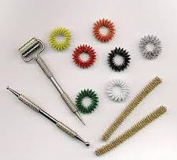
Су-джок терапія є різновидом корейської медицини, у перекладі СуДжок означає: «Су – кисть, Джок – стопа».
Родоначальником Су-Джок терапії є південно-корейський вчений, професор Пак Чже Ву.
За його словами Су-Джок – це система впливу, що стимулює біологічно активні точки (БАТ) і біологічно активні зони на тілі людини, які відповідають усім органам і системам, що розташовані на кистях рук і стопах.
Важливим є те, що неправильне застосування Су-Джок терапії ніколи не завдає людині шкоди – воно просто неефективне
Переваги Су-Джок масажу:
1. Ефективність. При правильному застосуванні настає виражений ефект.
2. Не має протипоказань до застосування.
3. Безпека використання. Неправильне застосування ніколи не завдає шкоди. 4. Доступність. Масажер можна придбати за невеликі кошти.
5. Простота застосування.
6.Універсальність.

Slide 19
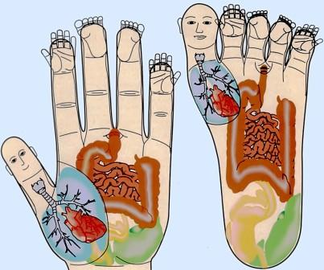
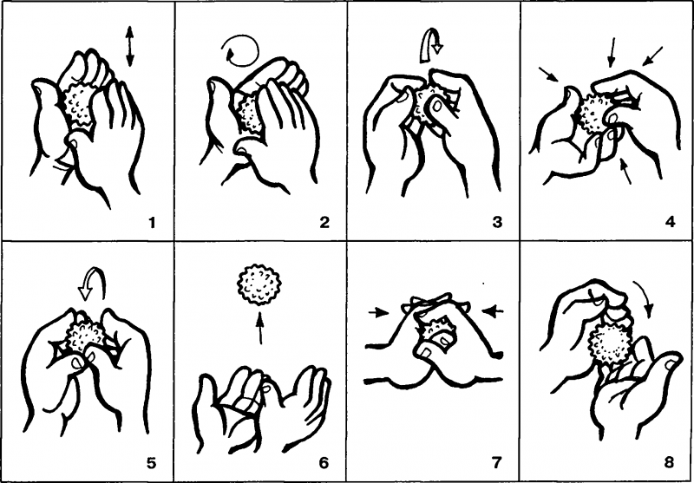
Массаж кистей рук спеціальною Су-Джок кулькою-масажером відбувається наступним чином, прокочуючи кульку між долонями, дитина стимулює БАТ. У кожній кульці є еластичне пружинне кільце. Необхідно по черзі приміряти кільця на пальчики. Цю процедуру можна повторювати кілька разів на день. Є й інше застосування масажних кульок. Їх можна використовувати для розвитку сприйняття кольору. Тактильна стимуляція відбувається в певному ритмі, що сприяє формуванню почуття ритму. Масаж проводиться до появи теплового ефекту.

Slide 20
Лінійний масаж розглядається як різновид східного масажу і є ефективним методом рефлексотерапії.
Суть його дії на велику кількість біологічно активних точок шляхом ковзаючи лінійних рухів по краям м'язів, повздовж м'язових волокон, сухожилків, по надкістью, особливу увагу звертають на болючі місця і точки.
Напрям руху може бути як центробіжним так і центроспрямованим. Для кращого ковзання використовують рослинну олію.
Лінійний масаж проводиться на сухожилково-м'язових меридіанах.
Використовують наступні масажні прийоми:
1. Лінійне вижимання подушечкою великого пальця
2. «Граблями» - подушечками розставлених 2-4 пальців
3. «Рубанком» - ребром долоні
4. Основою долоні на великих м'язах
5. Спіралеподібне лінійне розтирання подушечками складених разом 2-5 пальців
Використовують 3 методи:
1. Тонізуючий - на глибину шкіри і підшкірній клітковині на протязі 1-2хв.
2. Гармонізуючий з більшою силою (до 3кг) на протязі 2-3хв.
3. Гальмівний (заспокійливий) - повільне ковзання глибоке до м'язів та надкісття з силою до 10кг. на протязі 3-5хв.
Напрям рухів від праксимальних ділянок до дистальних, від болючого місця до здорового

Slide 21
Японський масаж шиацу почали практикувати в 20 столітті завдяки медику Такохіро Намикоши. Його зацікавили лікувальні прийоми, які передавалися з покоління в покоління в школах бойових мистецтв, і він вирішив спробувати впровадити їх в масаж. Назва методики розшифровується як «ши» - пальці, «ацу» - натиснення, з чого можна зрозуміти, що техніка полягає в точковому впливі.
Масаж шиацу проводиться через тонку бавовняну тканину і здійснюється подушечками великих пальців і долонею. Він спрямований на активізацію захисних функцій і нормалізацію роботи систем організму.
Як працює точковий масаж шиацу
Масаж шиацу - це механічна дія на біологічно активні точки (БАТ). БАТ - зони на тілі, в яких знаходяться проекції нервових закінчень, що відповідають за певні органи і системи. Всього існує близько 700 таких точок, проте використовуються, найчастіше, тільки 150.
Тиск на точки здійснюється великим пальцем строго вертикально до поверхні тіла. Руки масажиста повинні бути теплі, а рухи пальців - кругові за годинниковою стрілкою. "Жорсткі" точки, які є епіцентром напруги в організмі, розминаються серіями натискань до нормального стану.

Slide 22
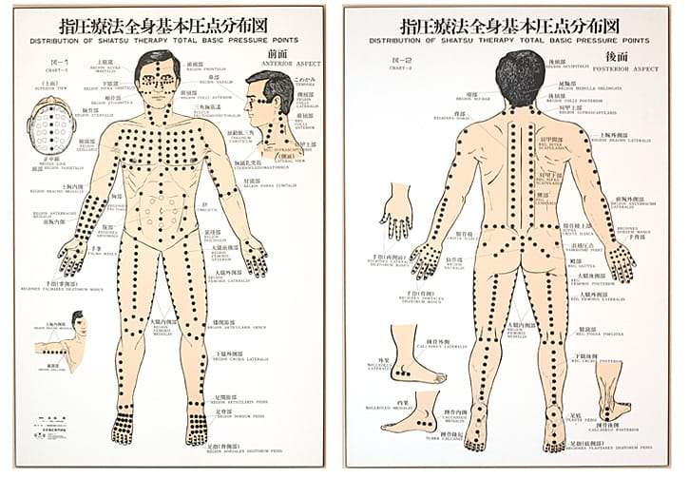
За допомогою японського масажу тіла шиацу можна:
поліпшити кровообіг
зняти спазм
прискорити обмін речовин
підвищити імунітет
зменшити больовий синдром
поліпшити роботу органів і систем
поліпшити якість сну
допомогти в лікуванні захворювань внутрішніх органів

Slide 23
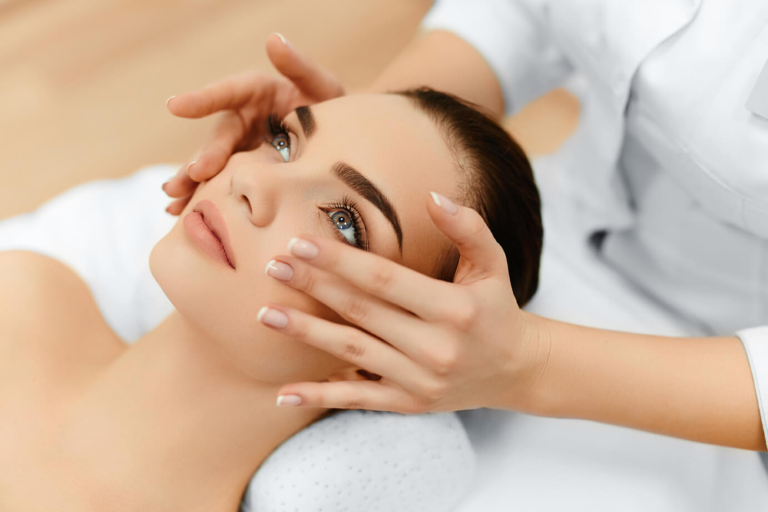
КОСМЕТИЧНИЙ МАСАЖ
Косметичний масаж поділяється на такі види:
а) гігієнічний, що сприяє покращенню загального вигляду шкіри, попередженню передчасного старіння;
б) пластичний, що застосовують у разі зниженого тургору шкіри, утворення складок і зморшок;
в) лікувальний косметичний масаж використовують при жирній і пористій шкірі, для зменшення лущення шкіри, набряків, у разі відкладення жиру. Масажують переважно відкриті ділянки тіла — обличчя, шию, руки, волосяну частину голови.

